Slide 1

¿Pronóstico Numérico del Tiempo ?
→ Conocer la distribución espacial y temporal
de las variables que caracterizan la atmósfera

Slide 2
My first toy model
A system of coupled, non-linear algebraic equations
X_{(t)} = A·X_{(t-1)} ·Y_{(t)} + B·Z_{(t-1)} + ε_{x}
Y_{(t)}= C·X_{(t-1)}·Y _{(t-1)} + B·Z _{(t)}+ ε_{y}
Z_{(t)}= D·Z_{(t-1)}·Y _{(t)} + E·X_{(t-1)} + ε_{z}
ε_{x} = ε_{y} = ε_{z} = 0
X, Y, Z: Time-dependent variables
Pressure, winds, temperature, moisture,….
A, B, C, D: External parameter
Orbital parameters, CO₂ Concentration, SST (AGCM), Land cover
ε_{x} ε_{y} ε_{z} Randoms error
Set to zero → Deterministic model

Slide 3
My first toy model
X_{(t)} = A·X_{(t-1)} ·Y_{(t)} + B·Z_{(t-1)} + ε_{x}
Y_{(t)}= C·X_{(t-1)}·Y _{(t-1)} + B·Z _{(t)}+ ε_{y}
Z_{(t)}= D·Z_{(t-1)}·Y _{(t)} + E·X_{(t-1)} + ε_{z}
ε_{x} = ε_{y} = ε_{z} = 0
To run the model, we need:
Initial conditions: X₀, Y₀, Z₀
The values of the External Parameters … they can vary on time
A numerical algorithm to solve the equations
A computer big enough

Slide 4
La circulación atmosférica esta gobernada por
un conjunto de ecuaciones de la fluido-dinámica
Conservación
de Momentum
Conservación
de Energía
Conservación
de Masa
Ec. gases ideales
Conservación de vapor y agua precipitable

Slide 5
¿¿¿Donde aparece la precipitación???
Vapor de Agua
Nube fría
Nube cálida
Gotas de Nube
Hielo de Nube
Gotas Lluvia
Nieve
Granizo

Slide 6
Pero el sistema anterior es altamente no lineal y no se pueden encontrar soluciones analíticas...
?!
.... entonces se recurre a métodos de modelamiento numérico comenzando por la discretización de la atmósfera a nivel global o regional

Slide 7
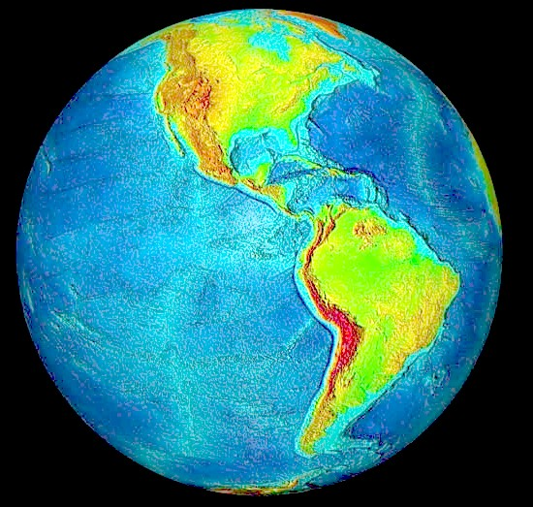
Modelos Globales (GCM-AGCM)
Δ z
Δ lat
Δ lon
lat ~ Δ lon ~ 1° - 3° Δz ~ 1 km Δt ~ minutos-horas
Tope de la atmósfera: 15-50 km

Slide 8
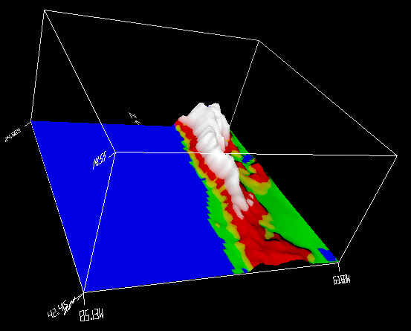
Modelos Regionales (LAM, MM)
L_{x}
Δ z
L_{y}
Δ y
L_{z}
Δ x
x ~ Δ y ~ 1-50 km Δ z ~ 50-200 m Δ t ~ segundos
L_{x} ~ L _{y} ~ 100-5000 km L_{z} ~ 15 km

Slide 9
Una vez elegida la discretización del dominio
se emplean diferencias finitas en el espacio y tiempo...
Metodos numéricos
estables y eficientes
...y se deben parametrizar los procesos de subgrilla

Slide 10
Entonces un modelo se compone de:
Paramet.
μ-Física de Nubes
Procesos de
Capa Límite
Nubosidad
Convectiva
Nucleo
Dinámico
Tranferencia
Radiativa
Procesos
Superficiales
Param. otros
procesos SG
En el caso del MM5, se requieren 220 subrutinas, en 50 directorios y 55.000 lineas de codigo F77...Ufff!

Slide 11
Con todo esto se realiza la simulacion numérica (Δt ~ 1-5 días)
Lat (y)
. . .
T
φ
u
w
Condiciones iniciales ( t₀ )
Elev (z)
Lon (x)
Modelo
Numérico
Condiciones de borde (LAM)
. . .
Pronósticos
( t₀+ Δt )
T
p
u
w
Elev (z)

Slide 12
Condiciones iniciales y de borde inicial
. . .
T
p
u
w
Condiciones iniciales ( t₀ )
Elev (z)
Matrices 3D (lat-lon-elev) de variables de estado (T, p, HR, viento, vel. vertical) en el tiempo inicial.
Obtenidas usando interpolación “dinámica” de las observaciones (estaciones de superficie y altura, productos satelitales, etc.).
Notar que CI no incluye observaciones de precipitación en forma directa (solo contenido de agua (vapor) en el aire).
También se requieren condiciones de borde: TSM, contenido de humedad superficial, etc.

Slide 13
En general, los resultados del modelo numérico no son directamente un pronóstico del tiempo ☹
. . .
T
p
u
w
Pronósticos
( t₀+ Δt )
Elev (z)
Posprocesamiento
estadístico (MOS, PP)
y variables derivadas (e.g., fog)
Productos para usuarios
(hidrología, minería, protección civil, aeronautica, energía, etc....)

Slide 14
Modelos Atmosféricos:
¿Deterministicos o Probabilisticos?
1. Los modelos que hemos descrito son DETERMINISTICOS
2. Dado un conjunto de CI y CB los resultados siempre serán los mismos, pues las ecuaciones no cambian.
3. El modelo no entrega “incertidumbre”
Sin embargo, los modelos “fallan” en cuanto sus
resultados no son identicos a la realidad,
y sus pronósticos no son perfectos....

Slide 15
Posibles fuentes de errores
1. Errores en las condiciones iniciales (o de borde).
CI asimilan información, pero extrapolación dinámica es importante. Predictabilidad limitada a 5-7 días.
2. Errores en la parametrización de procesos sub-grilla
3. Errores derivados de falta de resolución espacial
4. Errores numéricos (mínimos)
Resultados deben ser validados para estimar errores aleatorios y corregir errores sistemáticos

Slide 16
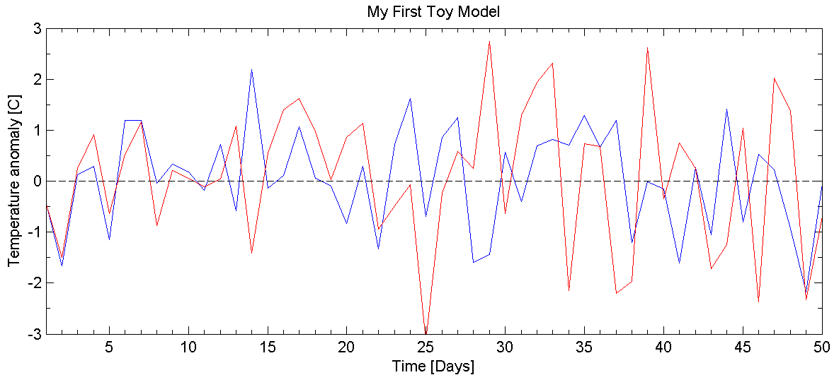
The Lorenz’s (butterfly) chaos effect
X₀ = -0.501
X₀ = -0.502
A slight difference in
the initial conditions
Large differences
later on
Non-linear
equations

Slide 17
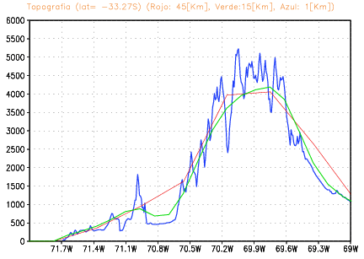
La resolución espacial es crítica en presencia de topografía compleja...
Lat: 33.5 S
Rojo: 45 km
Verde: 15 km
Azul: 1 km
...pero incrementar la resolución se paga caro: mayor número de puntos y paso de integración temporal más corto (CFL)

Slide 18
Validación de los pronósticos
y
Area precip. observada
Puntos de interés
Area precip. pronosticada
x
¿Buen pronóstico? ¿Mal pronóstico?
La perspectiva (local-espacial) lo define todo...

Slide 19


La estresante jornada para producir un
pronóstico del tiempo antes que termine el día
08 10 12 15 18 HL
12 14 16 19 22 UTC
Observations
1st
Guest
Data
Assimilation
Global
Forecast (GFS)
72 hr Regional
Forecast (WRF)
IC
BC
Weather
Forecast

Slide 20
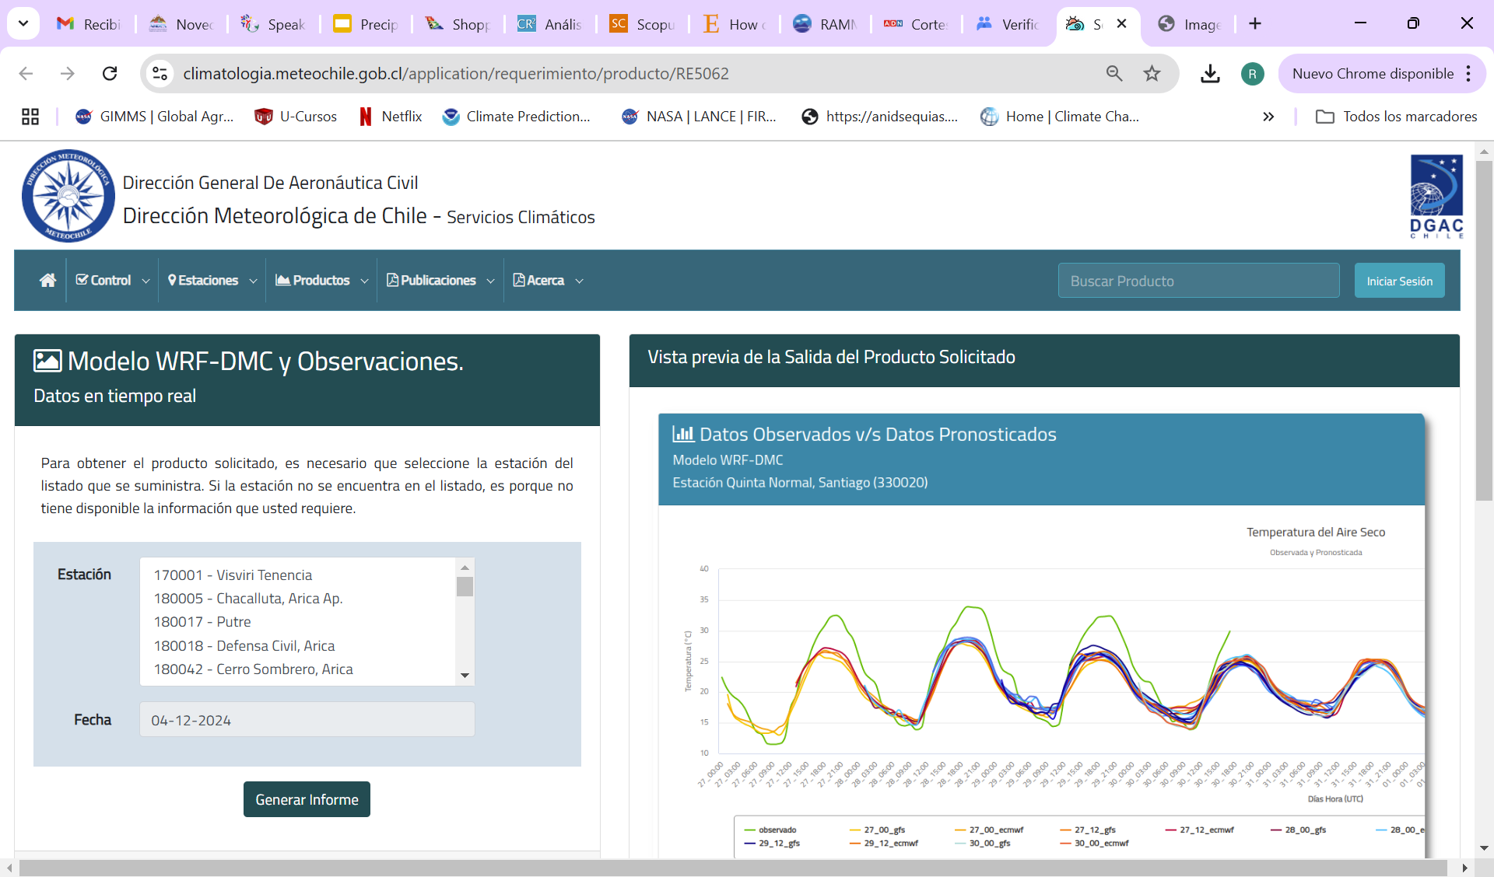

Slide 21
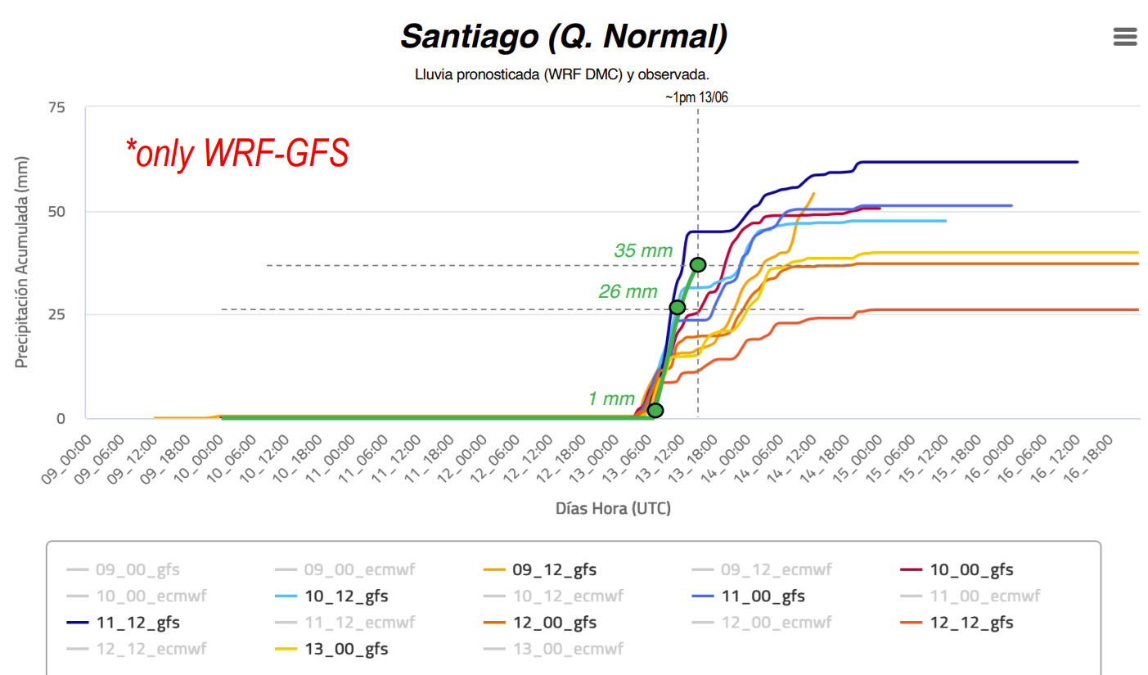

Slide 22
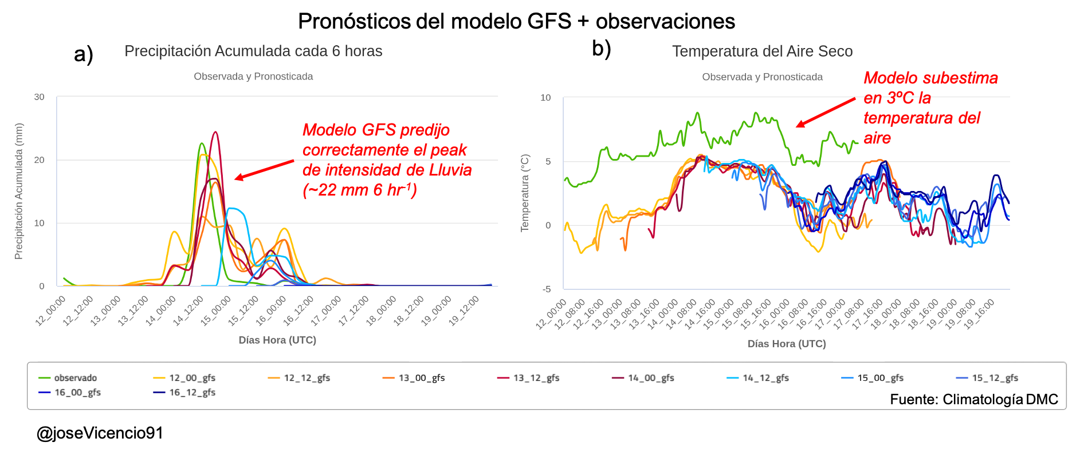

Slide 23
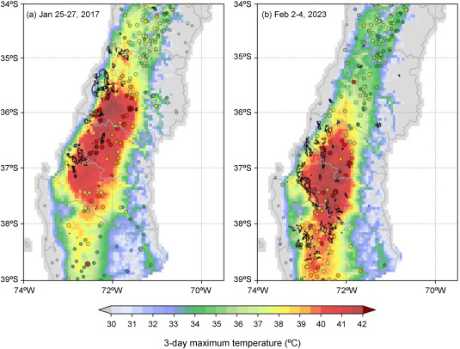
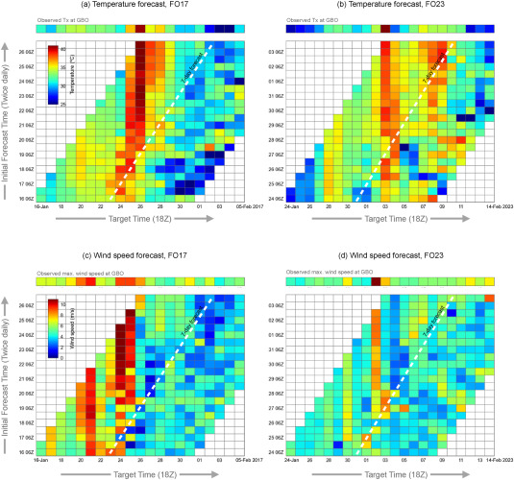
Las intensas OC que promovieron los Megaincendios 2017 y 2023 fueron bien pronosticadas (Carrasco-Escaff et al. 2024)

Slide 24
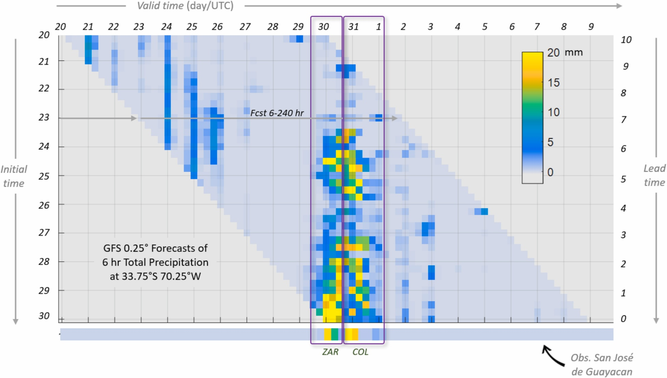
Quantitative precipitation forecast (QPF) of 6-h accumulations at San José de Guayacan (33.7°S, 70.3°W, 1020 m ASL) from the Global Forecast System (GFS). Displayed are initial times between 06 UTC 20 January and 00 UTC 30 January, with 240-h of lead time. Last row shows observed 6-h accumulations at the same location. The purple rectangles indicate the approximate duration of the ZAR and COL phase of the storm.

